Slide 1
Algorithmique
Les tableaux

Slide 2
Les tableaux
Un algorithme peut avoir besoin simultanément de plusieurs valeurs pour effectuer des traitements comme la moyenne des valeurs, la recherche de la plus petite ou de la plus grande.
On peut multiplier le nombre de variables
tempJ1, tempJ2, tempJ3 … tempJ31
Les traitements vont être fastidieux et répétitifs
On peut rassembler toutes les variables en une seule au sein de laquelle, chaque valeur sera désignée par un numéro.

Slide 3
Définition du tableau
Un tableau est une structure de données possédant
  un nom ,
  un nombre déterminé de données associées.
Les éléments du tableau (les données) sont tous de même type

Slide 4
Déclaration du tableau
La déclaration du tableau précise le type des éléments qu’il contient, ses dimensions et ses bornes.
  Exemple : temperatures [31] : Réel
Le tableau "temperatures"
  contiendra des réels, (un maximum de 31 valeurs),
  c’est un tableau à une dimension.
  Ses bornes vont de 0 à 30.
Dans la plupart des langages, l’indice d’un tableau commence à 0.

Slide 5
Éléments caractéristiques du tableau
Le nom du tableau est un identificateur.
Ce nom est lié à une zone de mémoire contiguë et correspond à l'adresse de la première case du tableau.
Chaque élément est désigné sans ambiguïté à l'aide d'un indice.

Slide 6
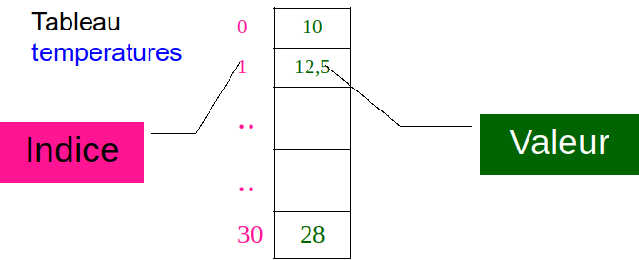
Traitements simples
L’indice de la case désigne un élément précis du tableau
Exemple : temperatures[1] ← 12,5
L’énorme avantage des tableaux est de pouvoir traiter les éléments en utilisant des boucles.

Slide 7
Affectation/initialisation
Schéma algorithmique
début
pour indice allant de 0 à 30
temperatures [indice] = 0
Finpour
…
fin
Lexique des variables
indice _{entier}
temperatures[31] réel tableau de suivi mensuel des températures
Attention de ne jamais dépasser les bornes du tableau sous peine d’empiéter sur les variables adjacentes.

Slide 8
Parcours
Schéma algorithmique
Début
indice ← 0
Tant que indice <= 30 et temperatures [indice] > 0
indice ← indice + 1
Fintantque
si indice > 30
alors // sortie sans trouver
finsi
…
fin
Lexique des variables
indice _{entier}
temperatures[31] _{réel}
L’itération possède deux conditions de maintien
  La 1ère veille à ne pas dépasser la borne supérieure du tableau,
  La 2ème est réservée à la recherche
Après la boucle un test s’impose pour connaître la condition de sortie, une des deux conditions est reprise.

Slide 9
Exercice
Tout comme les variables simples, les données d'un tableau doivent être initialisées.
  Déclarez un tableau des notes /20 pour un devoir des élèves de la classe
  Initialisez-le avec une valeur par défaut de votre choix.
  Affichez les notes selon la forme :
    L'élève numéro i a eu la note nn / 20

Slide 10
exercice(2)
On conserve les données d'une station climatique (température min et max) sur un mois.
  Faites une déclaration de variable(s) pouvant convenir.
  Recherchez le jour du mois où
    La température min est la plus petite
    La température max est la plus grande

